Slide 1
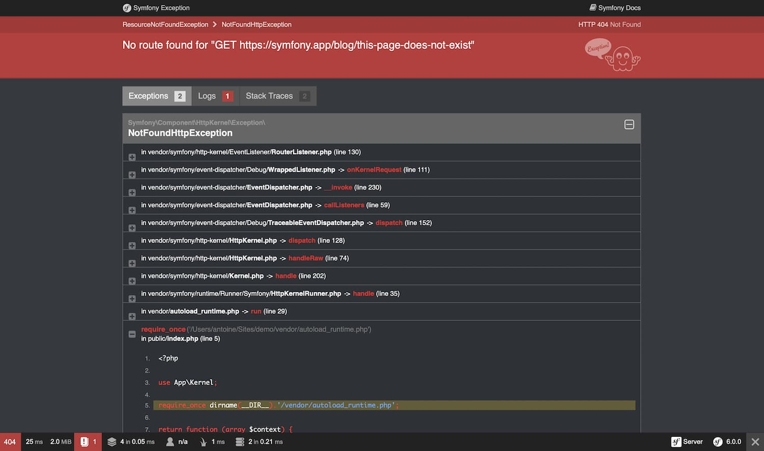
Symfony en security
Hoe werkt het

Slide 2
Inhoud
Terugblik wat ken je al?
Waarom hebben we security?
Rollen en rechten uitgelegd
Maken van een registratie formulier
Aan het werk!
Maken van inlog formulier en afhandeling
Aan het werk!
Aanpassen/ werken met rechten
Aan het werk!

Slide 3
Wat ken je al?
Je kent de basis van Symfony 6.4
Je kan een Symfony repository clonen en installeren
Je weet hoe de Controllers werken inclusief doorsturen van data
Je weet hoe je een View kan tonen (inclusief data)
Je weet hoe je een Entity (Model) kan maken en aanpassen
Je kan werken met de EntityManager (Interface)
Je kan de C – R en D maken van CRUD voor een Entity
Je hebt gewerkt met relaties in Symfony
Je kan flash-messages maken en tonen
Je kan een formulier maken, controleren en verwerken
Je kan eigen code toepassen in het project (dus niet alleen Symfony code)
Als je ergens informatie mist, check https://mbo-sd.nl

Slide 4
Aan de slag, clone de repositoryuit de teams opdracht en zorg dat de applicatie werkt. Clone de repository Kopieer de .env naar .env.local Maak een database aan (bv. prodcat/ symfony-oefen) Pas de regel aan in de .env.local Importeer de backup in de nieuwe database Switch naar een oefen-branch (ga dus weg van de main) Voer composer install uit (dit kan even duren) Start symfony server met symfony serve Toon het welkomscherm

Slide 5
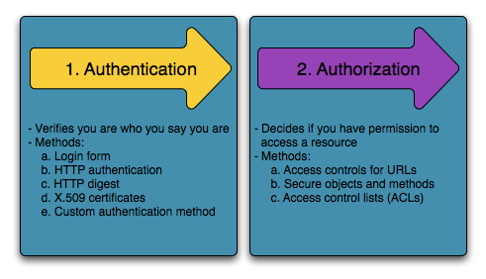
Waarom security
Beveiliging is belangrijk om data af te schermen voor mensen die er geen toegang toe hebben. Denk aan je profielpagina, patientgegevens, burgerservice informatie bij de gemeente etc.
Om dit te doen gebruiken we registratie en inlog manieren.
We doen het in twee stappen
Authenticatie (wat zijn jouw gegevens)
Autorisatie (wat mag jij in de applicatie)
In het kort heb je gebruikers in een systeem en een gebruiker heeft een of meerdere rollen.

Slide 6
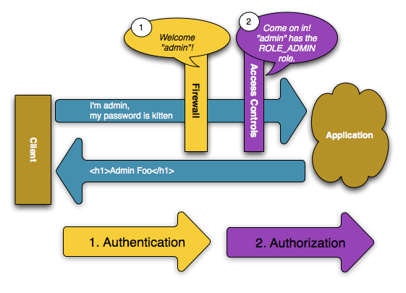
Verdieping in rollen
Een gebruiker kan een of meerdere rollen hebben
Een rol wordt (uiteindelijk) opgeslagen in de database in een veld roles.
Hierin zit een array van de rollen:
[“ROLE_USER”]
[“ROLE_ADMIN”]
[“ROLE_USER”, “ROLE_ADMIN”]
Rollen zijn altijd in hoofdletters en in het Engels
Standaard zet Symfony bij alle ingelogde gebruikers de role “ROLE_USER” aan via de User entity.

Slide 7
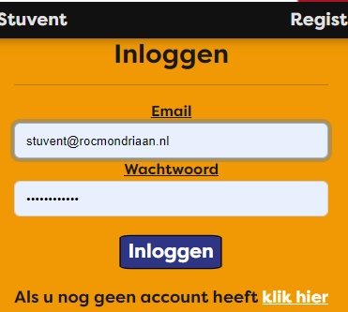
Starten met registreren
Om goed te kunnen werken met het inloggen moeten we eerst de User entity maken
Dit doe je met symfony console make:user en doorloop de vragen
lees MBO-SD Symfony H7.1 voor je start
Als de User entity gemaakt is maak je het registratie formulier met symfony console make:registration-form
Lees MBO-SD Symfony H7.2 voor je start
Ga naar https://localhost:8000/register en registreer een user. Kijk of deze ook in de database staat.

Slide 8
Aan de slag, lees H7.1 en 7.2 van MBO-SD (symfony) en maak een registratie formulier!

Slide 9
Starten met inloggen
Een inlog formulier maken doe je met het Symfony commando symfony console make:security:form-login
Lees hoofdstuk MBO-SD Symfony H7.3 goed door

Slide 10
Aan de slag, lees H7.3 en maak het inlog formulier en pas je menu aan. Lees daarna H7.4

